Slide 1
教师行为规范培训
北京XXYojo幼儿园 保教主任

Slide 2
教师是人类灵魂的工程师，是人类文明的传承者。

Slide 3
新时代对广大教师落实立德树人根本任务提出新的更高要求，为进一步增强教师的责任感、使命感、荣誉感，规范职业行为，明确师德底线，引导广大教师努力成为有理想信念、有道德情操、有扎实学识、有仁爱之心的好老师，着力培养德智体美劳全面发展的社会主义建设者和接班人。

Slide 4
做党的好儿女
准则一
——坚定政治方向

Slide 5
你眼中的共产党员是什么样？
视频来源于网络

Slide 6
视频来源于网络

Slide 7
新冠疫情下
人民至上
党员先行
军队逆行
坚持以习近平新时代中国特色社会主义思想为指导，拥护中国共产党的领导，贯彻党的教育方针； 不得在保教活动中及其他场合有损害党中央权威和违背党的路线方针政策的言行。
Notes:
抗疫阵线上，第一个冲锋陷阵的是共产党员 抗洪战线上，第一个跳进洪水中心的是人民解放军

Slide 8
做守法好公民
准则二
——自觉爱国守法

Slide 9
忠于祖国，忠于人民，恪守宪法原则，遵守法律法规，依法履行教师职责；不得损害国家利益、社会公共利益，或违背社会公序良俗。

Slide 10
做正能量好幼师
准则三
——传播优秀文化

Slide 11
视频来源于网络

Slide 12
带头践行社会主义核心价值观，弘扬真善美，传递正能量；不得通过保教活动、论坛、讲座、信息网络及其他渠道发表、转发错误观点，或编造散布虚假信息、不良信息。

Slide 13
立德树人
准则四
——潜心培幼育人

Slide 14
落实立德树人根本任务，爱岗敬业，细致耐心；不得在工作期间玩忽职守、消极怠工，或空岗、未经批准找人替班，不得利用职务之便兼职兼薪。

Slide 15
保护幼儿安全
准则五
——加强安全防范

Slide 16
增强安全意识，加强安全教育，保护幼儿安全，防范事故风险；不得在保教活动中遇突发事件、面临危险时，不顾幼儿安危，擅离职守，自行逃离。

Slide 17
无分别心的爱
准则六
——关心爱护幼儿

Slide 18
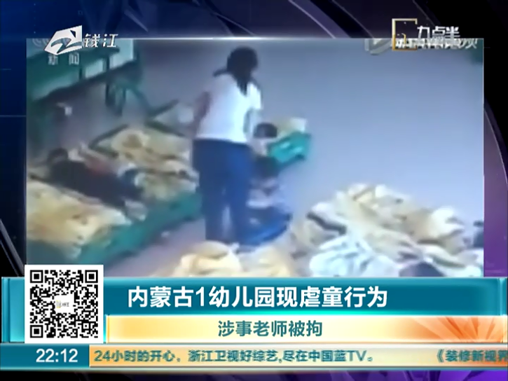
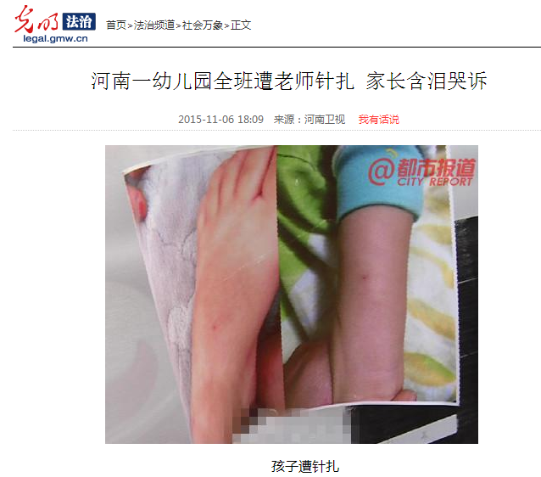
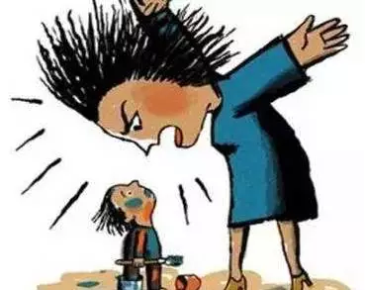
插入一些违反师德的案例照片 主要体现师德师风是工作基础 引出下一页PPT
图片及案例来源于网络

Slide 19
呵护幼儿健康，保障快乐成长；不得体罚和变相体罚幼儿，不得歧视、侮辱幼儿，严禁猥亵、虐待、伤害幼儿。

Slide 20
专业人专业事
准则七
——遵循幼教规律

Slide 21
插入园所参加各类培训的照片 主要体现帮助教职工提升专业

Slide 22
循序渐进，寓教于乐；不得采用学校教育方式提前教授小学内容，不得组织有碍幼儿身心健康的活动。

Slide 23
有原则有底线
准则八
——秉持公平诚信

Slide 24
插入教职工团队建设的照片 主要体现互帮互助

Slide 25
坚持原则，处事公道，光明磊落，为人正直；不得在入园招生、绩效考核、岗位聘用、职称评聘、评优评奖等工作中徇私舞弊、弄虚作假。

Slide 26
严于律己，清廉从教
准则九
——坚守廉洁自律

Slide 27
不得索要、收受幼儿家长财物或参加由家长付费的宴请、旅游、娱乐休闲等活动，不得推销幼儿读物、社会保险或利用家长资源谋取私利。

Slide 28
凡是家长赠与的东西全都是礼物，包括：鲜花、食物、化妆品等等，甚至一顿晚餐。 所以，坚持底线，不能要！

Slide 29
尊重幼儿权益，抵制不良风气
准则十
——规范保教行为

Slide 30
不得组织幼儿参加以营利为目的的表演、竞赛等活动，或泄露幼儿与家长的信息。

Slide 31
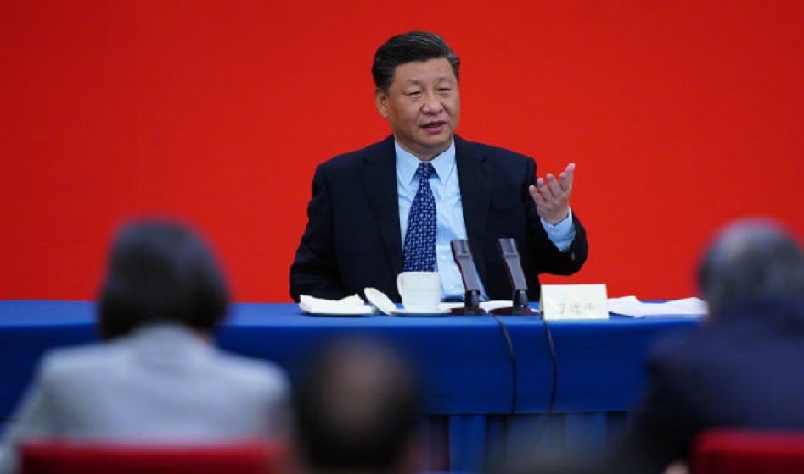
做四有好老师：
有理想信念
有道德情操
有扎实学识
有仁爱之心
—习近平
图片来源于网络

Slide 32
谢谢观看
教师行为规范培训

